Slide 1

假期留校宿舍管理系统数据库设计
组长：宋金铎 3016216116
组员：吴昆鸿 3016216121
卢豫 3016216077
冯在川 3016216101
高飞 3016216103

Slide 2

展示内容：
小组成员及分工
数据库设计目的
系统运行基本原理
系统演示

Slide 3

小组成员及分工：
1.宋金铎：项目整体框架构建、文档编写、需求分析、
管理员功能实现
2.吴昆鸿：项目数据库搭建、需求分析、文档编写、
维修人员功能实现
3.卢豫：需求分析、文档编写、学生功能实现
4.冯在川：需求分析、网站界面优化
5.高飞：数据调研、文档编写

Slide 4
数据库设计目的：
每年寒暑假天津大学都会有大量人员留宿。而随着留宿人员动态变化，会需要很多人力去统计、分配和记录留宿学生的相关信息，还需要去分析大量的数据。因为数据具有产生时间集中这一特性，所以这就需要对数据进行科学的管理和存储。
该系统可以方便管理员方便快捷的获得想要知道的信息，对宿舍进行更加全面有效的管理。

Slide 5
系统开发环境：
(1) 开发集成软件：WebStorm
(2) 开发框架：Express
(3) 数据库：Mysql

Slide 6

系统运行原理：
需求分析
概念数据库UML图
关系模式举例

Slide 7
需求分析：
(1) 管理员功能需求
1) 可视化分析统计假期学生留宿信息。
2) 查询和修改学生假期留宿的相关信息。
3) 登记来访人员信息与查询来访人员信息。
4) 查询留校学生的夜宿信息。

Slide 8
需求分析：
(2) 学生功能需求
1) 显示学生个人的基础信息。
2) 离校信息登记与相关信息显示。
3) 回校信息登记与相关信息显示。
4) 留校信息登记与相关信息显示。
5) 夜宿信息登记与相关信息显示。
6) 宿舍维修申请、确认与相关信息显示。

Slide 9
需求分析：
(3) 维修人员功能需求
1) 查询维修申请信息。
2) 接受申请信息。

Slide 10
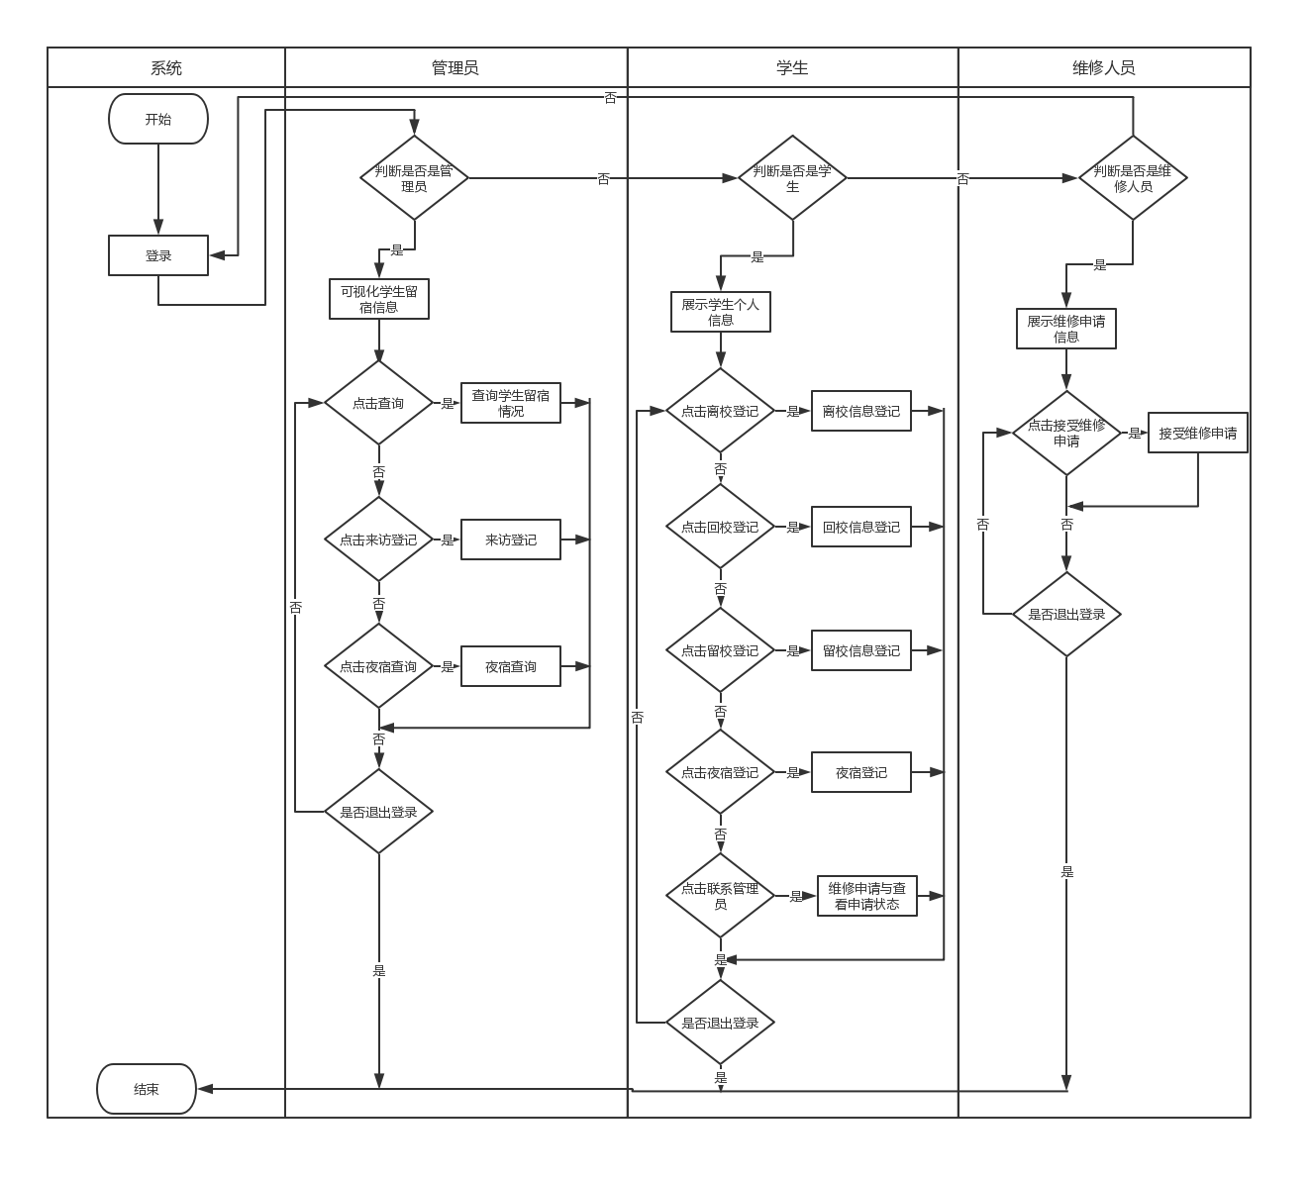
业务流程图：

Slide 11
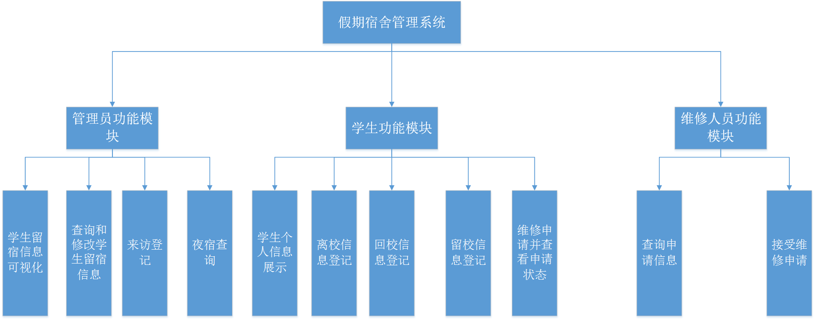
功能结构图：

Slide 12
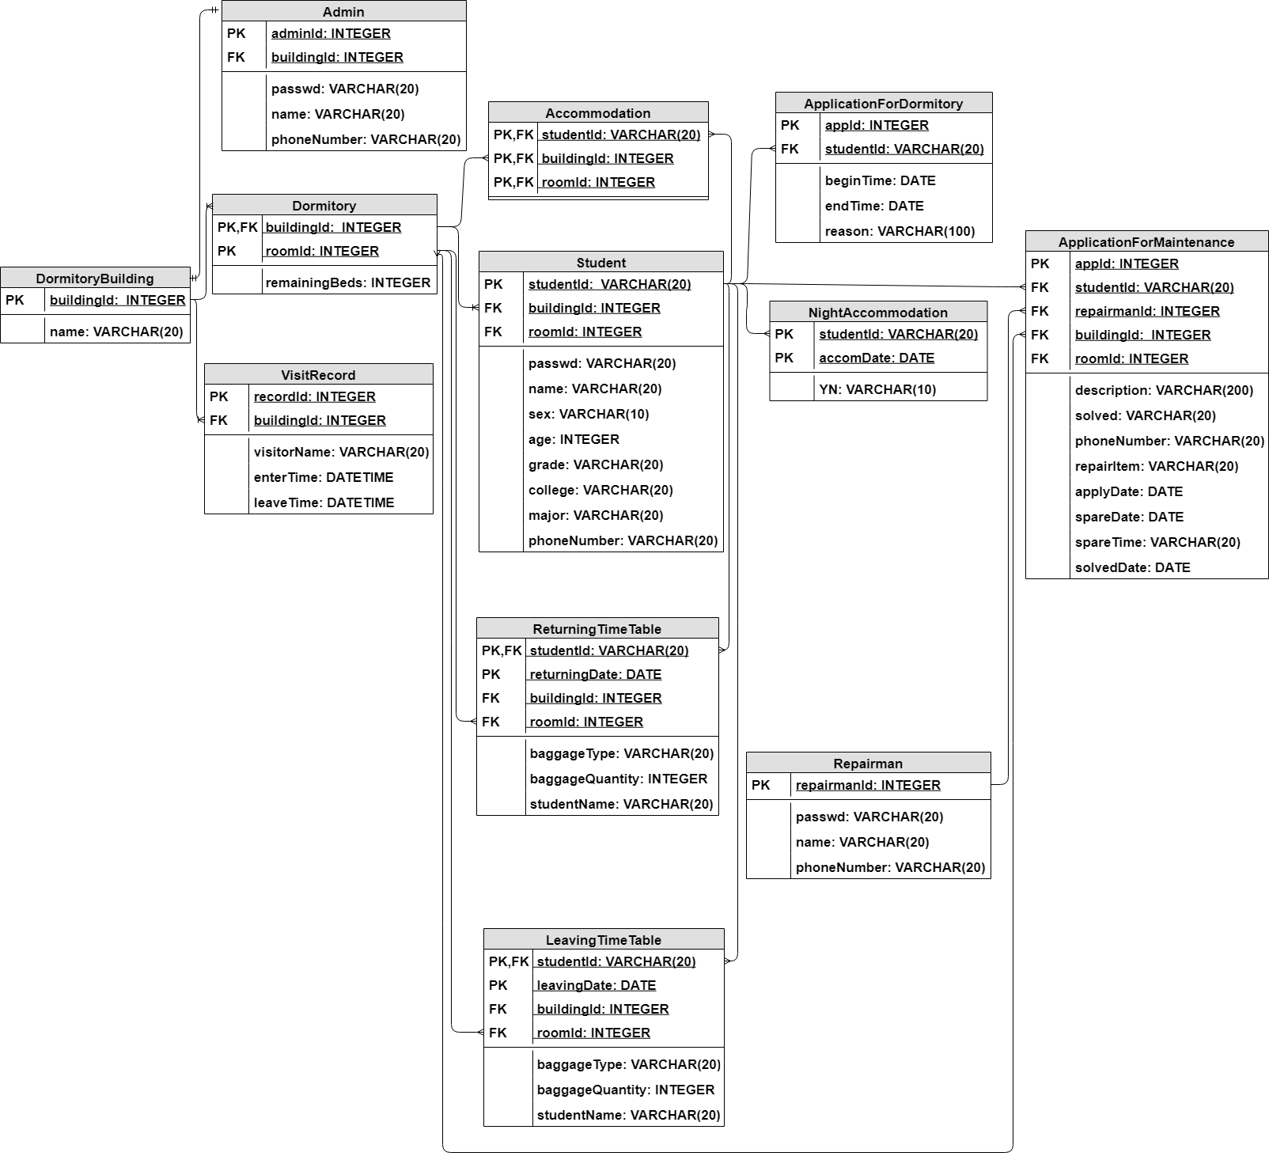
概念数据库UML图：

Slide 13
关系模式举例：
宿舍楼 (宿舍楼号, 宿舍楼名称)
管理员 (管理员编号，管理宿舍楼号，登录密码，姓名，联系方式)
宿舍 (所在宿舍楼号, 房间号, 剩余床位)
来访记录 (记录编号，来访宿舍楼号，来访者姓名，来访时间, 离开时间)
留宿信息 (留宿学生编号, 留宿宿舍楼, 留宿房间号)
学生 (学生编号, 所在宿舍楼号, 所在宿舍房间号, 登录密码, 姓名, 性别, 年龄, 年级, 学院, 专业, 联系方式)
回校信息 (学生编号, 回校日期, 所在宿舍楼号, 所在宿舍房间号, 行李类型, 行李数量, 学生姓名)
离校信息 (学生编号, 回校日期, 所在宿舍楼号, 所在宿舍房间号, 行李类型, 行李数量, 学生姓名)

Slide 14
关系模式举例：
(9) 留校申请 (申请编号, 学生编号, 留宿起始日期, 留宿结束日期, 留宿理由)
(10) 夜宿登记申请 (学生编号, 留宿日期, 是否留宿)
(11) 维修人员 (维修人员编号, 维修人员姓名, 登录密码, 联系方式)
(12) 维修申请 (申请编号, 申请学生编号, 分配维修人员编号, 问题描述, 是否解决, 学生联系方式, 宿舍楼号, 宿舍房间号, 维修项目, 申请日期, 空闲时间, 解决日期)

Slide 15
触发器建立与管理：
触发器是数据库中数据库中一种确保数据完整性的方法，同时也是DBMS执行特殊类型的存储过程，触发器都定义在基本表上，每个基本表都可以为插入，删除，修改三种操作定义触发器。
触发器编号 | 触发器名称 | 所在表 | 触发条件 | 描述
1 | autoInc | 留宿信息表 | 插入数据 | 当学生住宿时自动增加减少剩余床位
2 | autoDec | 留宿信息表 | 删除数据 | 当学生取消住宿时，自动增加剩余床位
3 | autoAlloc | 留宿申请表 | 插入数据 | 当学生提出留宿申请时，自动为其分配床位
宿舍楼管理员： a.信息要求：
宿舍楼管理员能查询上面提到的宿舍楼的所有相关信息，包括某一学号的学生在宿舍楼中住宿的详细信息，快件收发的所有信息，报修的所有信息，夜归的详细信息和学生离返校的信息。以利于对整个宿舍楼的全面管理。

Slide 16
系统实际演示

Slide 17
谢谢大家！

